Slide 1


به نام خدا
ارتش جمهوری اسلامی ایران
(فرماندهی جنگال و سایبر راهبردی آجا )
طراحی و پیادهسازی سامانه هوشمند نظارت بر تصاویر دوربین های پیرامونی تحت شبکه
نگارش: حسین غلامی
استاد راهنما: دکتر ****
زمستان 1400

Slide 2


فهرست مطالب
راه اندازی سیستم
راه اندازی سرویس ها
راه اندازی برنامه کاربردی سرور
راه اندازی برنامه کاربردی سرور پردازشی
راه اندازی برنامه کاربردی کاربر
پیشنهادات و جمع بندی
مقدمه
پیشگفتار
کارهای انجام شده در این زمینه
هدف پروژه
معماری
یکپارچه سازی
بررسی ساختار پیشنهادی
بررسی سرویس ها
بررسی برنامه های کاربردی

Slide 3
مقدمه

Slide 4
مقدمه-پیشگفتار
امنیت یکی از مفاهیم اولیه ای است که انسان از ابتدا با آن درگیر بوده و همواره در صدد افزایش آن است.
یکی از مواردی که در سال های اخیر برای افزایش امنیت رونق گرفته و پیشرفت کرده، ایجاد امنیت توسط سیستم­های نظارتی و دوربین­ها است.
دوربین­ها نمی­توانند به صرف ذخیره اطلاعات امنیت را تامین کنند، برای ایجاد امنیت نیازمند آن هستیم که شخصی بر دوربین ها نظارت دائمی داشته باشد که فرآیندی هزینه­بر است و احتمال خطای انسانی وجود دارد.

Slide 5
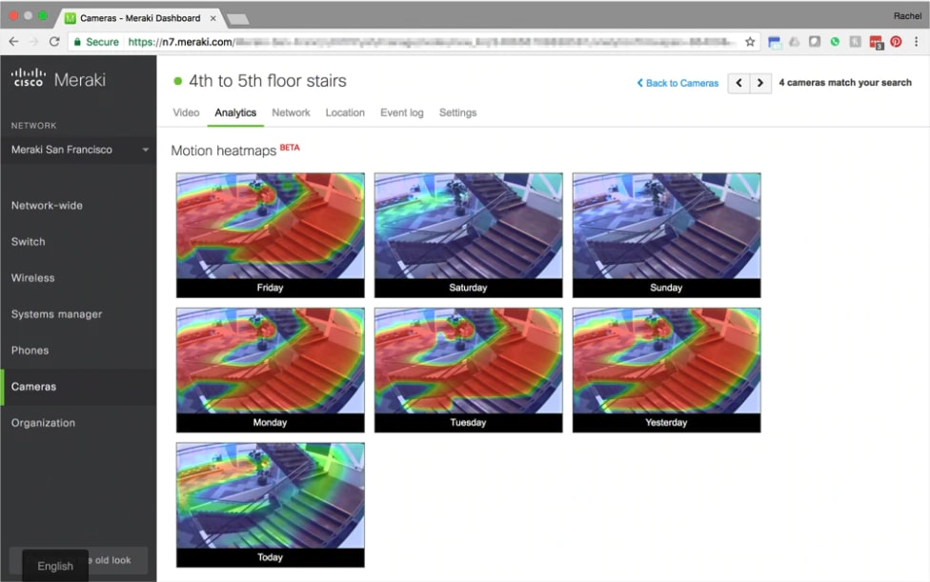
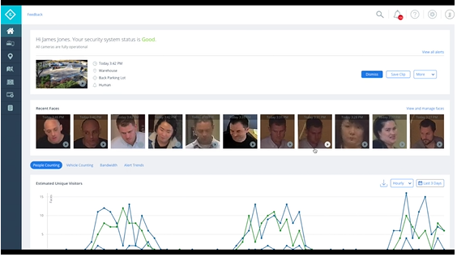
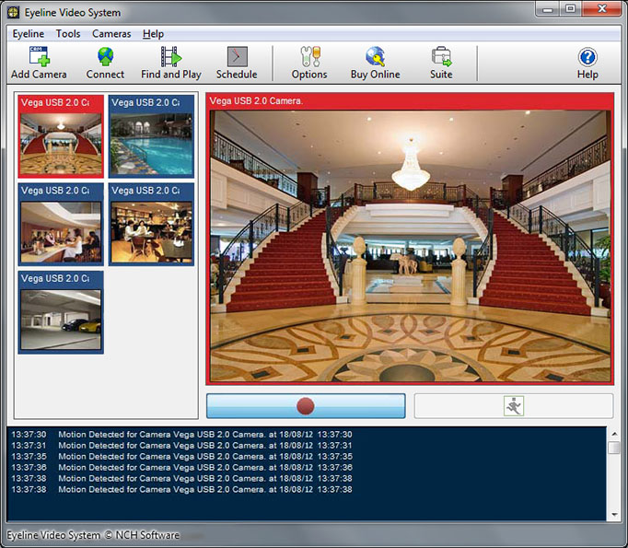
مقدمه-کارهای انجام شده در این زمینه
برنامه هایی که چنین قایلیتی ارائه میکنند، VMS(video management software) نامیده می‌شوند. نمونه ای از این نرم افزار ها شامل:
Cisco Meraki
Rhombus
EyeLine

Slide 6
مقدمه-کارهای انجام شده در این زمینه
این نرم افزارها عموما اطلاعات را در سرورهای خود پردازش و ذخیره می­کنند. پر واضح است که نمی­توان اطلاعات امنیتی و نظامی یک کشور را به سرورهای یک شرکت خارج از مرزهای ایران منتقل نمود.
همچنین هیچ یک از نرم­افزار­های فوق امکان پیاده­سازی الگوریتم های هوش مصنوعی شخصی­سازی شده را دربه کاربر ارائه نمی­دهند، که مدیران سیستم بتوانند آن را متناسب با نیازهای خود طراحی و استفاده نمایند.
پس نیازمند ساختن یک سیستم یکپارچه که توانایی دریافت و تجمیع و ذخیره اطلاعات و توانایی اجرای الگوریتم­های هوش مصنوعی دلخواه را بر روی اطلاعات دوربین ها داشته باشد.

Slide 7

مقدمه-هدف پروژه
در این پروژه هدف پیاده­سازی یک سیستم مدیریت ویدیویی شخصی سازی شده، ارائه یک معماری منسجم برای کنترل تصاویر دوربین‌ها، مدیریت پردازش دوربین‌ها و همچنین مدیریت کاربران است.
این سیستم به کمک شخص ناظر بر دوربین‌ها آمده و فرآیند نظارت کردن بر دوربین­ها را با کمک هوش مصنوعی و پردازش در زمان واقعی تسهیل می‌کند و احتمال وجود خطای انسانی را کاهش می‌دهد.

Slide 8
مقدمه-هدف پروژه
سیستم فوق ویژگی هایی باید داشته باشد که به شرح زیر است.
پشتیبانی از تمامی دوربین‌های تحت شبکه با استاندارد ONVIF
توانایی اضافه کردن تعداد نامحدود دوربین
توانایی اجرای هر الگوریتم هوش‌مصنوعی پردازش تصویر که مدیرسیستم فعال کرده باشد.
توانایی اضافه کردن تعداد نامحدود کاربر به مجموعه و تعیین سطح دسترسی
توانایی مدیریت کاربران و دسترسی به اطلاعات و اطلاعات پردازش شده دوربین‌ها بر اساس سطح دسترسی
توانایی ذخیره‌سازی اطلاعات و نمایش بازپخش اطلاعات هنگام درخواست کاربر

Slide 9
معماری

Slide 10
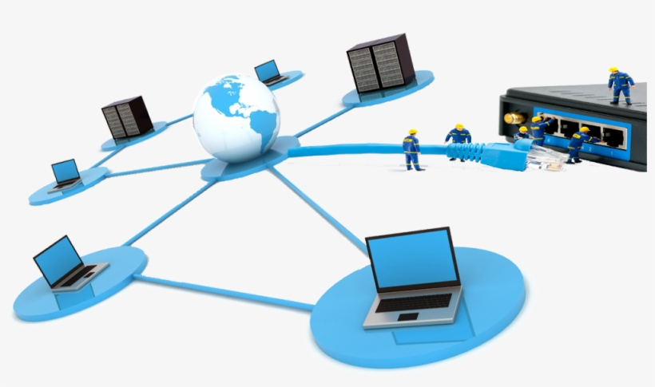
معماری-یکپارچه سازی سیستم
یک سیستم کامل، از چند برنامه تشکیل‌شده که وظایف متفاوتی را انجام می­دهند، در اغلب مواقع این برنامه‌ها نیاز دارند با یکدیگر تعامل داشته باشند و باهم ارتباط برقرار کنند. به ایجاد کردن ارتباط میان برنامه‌های متفاوت یکپارچه‌سازی می­گویند. شیوه‌های متفاوتی از یکپارچه­سازی وجود دارد.

Slide 11
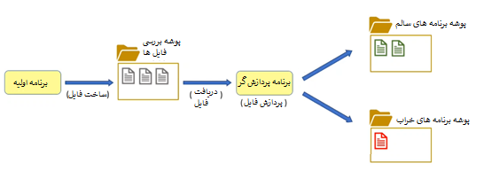
معماری-یکپارچه سازی سیستم
مدل اول یکپارچه­سازی مبتنی بر فایل است. در این مدل، برنامه اولیه فایلی که باید پردازش شود را ایجاد می­کند و در پوشه‌ای مشخص قرار می­دهد، سپس برنامه‌ای دیگر فایل‌هایی که در این پوشه قرارگرفته‌اند را بررسی می­کند. برای مثال برنامه دوم و فایل­های خراب را از سالم جدا کرده و در پوشه‌هایی متفاوت قرار می­دهد. قابل‌مشاهده است که این دو برنامه می­توانند مستقل از هم کار کنند و حتی می­توانند با زبان‌های برنامه‌نویسی متفاوتی ایجادشده باشند.

Slide 12
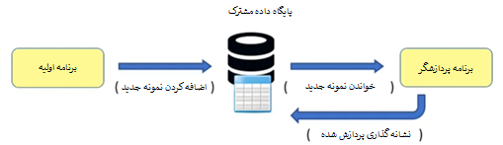
معماری-یکپارچه سازی سیستم
مدل دوم یکپارچه­سازی­هایی مبتنی بر پایگاه­داده مشترک یا توزیع‌شده است. در این مدل ابتدا یکی از برنامه­ها اطلاعاتی را در پایگاه­داده تغییر می­دهد. سپس برنامه دیگری آن را برداشته و پردازش می­کند و مجدداً به پایگاه­داده برمی­گرداند و به آن برچسب پردازش‌شده می­زند. به‌طور مشابه، این دو برنامه می­توانند مستقل از یکدیگر فعالیت کنند.

Slide 13
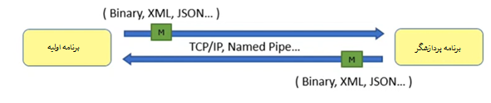
معماری-یکپارچه سازی سیستم
مدل سوم یکپارچه­سازی­هایی مبتنی بر ارتباط مستقیم است، به‌نحوی‌که برنامه‌ها به‌صورت مستقیم با یکدیگر ارتباط tcp/ip برقرار کرده و بعد از برقراری ارتباط شروع به ارسال پیام به یکدیگر می­کنند. فرمت پیام‌ها می­تواند به گونه‌های متفاوتی ازجمله باینری یا مبتنی برنوشته مانند, xml, json ... باشد.

Slide 14
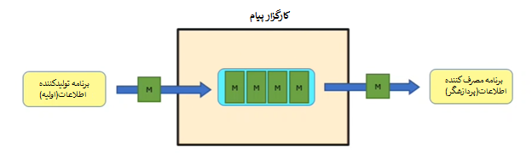
معماری-یکپارچه سازی سیستم
مدل چهارم یکپارچه­سازی بر پایه پیام دادن نامتقارن با کمک یک کارگزار پیام است. برنامه اولیه یا تولیدکننده اطلاعات در یک‌سو با هر فرمتی که بخواهد می­تواند، پیام ارسال کند ولی این بار یک برنامه میانی پیام‌ها را دریافت می­کند (که اغلب به آن message broker یا message bus می­گویند) پیام‌ها را در یک لیست قرار داده که به آن Queue یا صف می­گویند و آن‌ها را به هدف، مقصد یا مصرف‌کننده منتقل می­کند.

Slide 15
معماری-بررسی ساختار پیشنهادی
در این پروژه سه برنامه کاربردی برای تحقق هدف پروژه طراحی شده است. که به شرح زیر است:
پیشفرض های این معماری:
1- در یک شبکه قرار داشته باشندو اجزا بتوانند یکدیگر را ببینند.
2-دوربین ها استاندارد onvif داشته باشند یعنی بتوان با پروتکل rtsp از آن ها اطلاعات دریافت کرد.

Slide 16
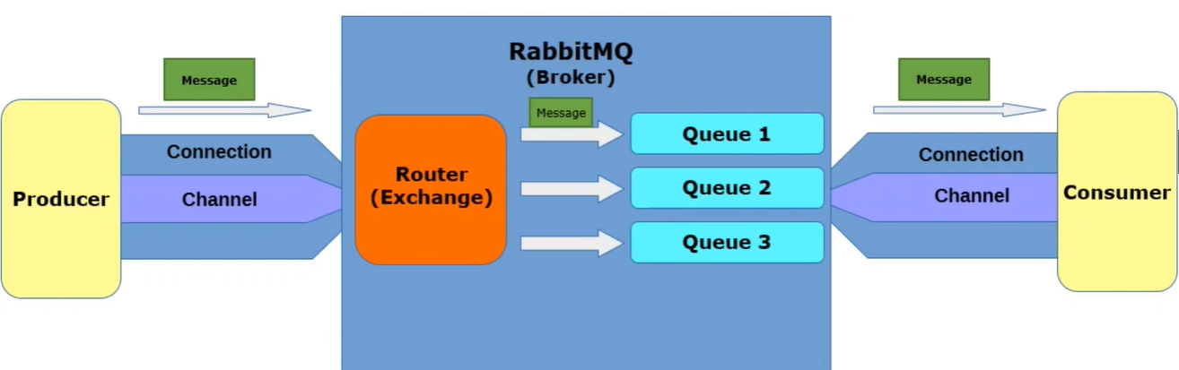
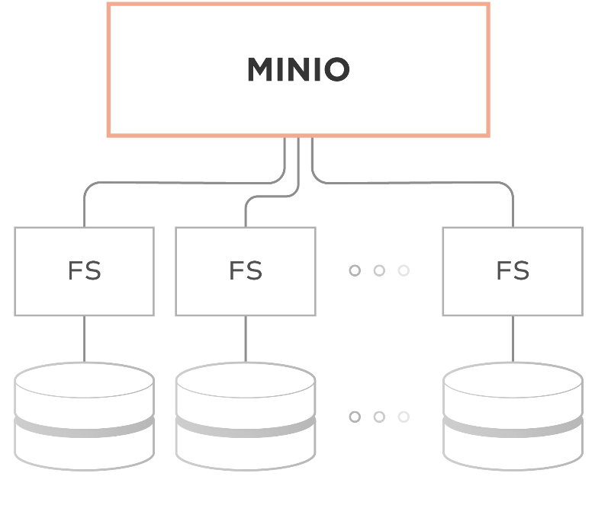
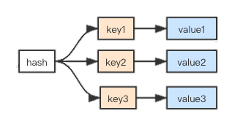

معماری-بررسی سرویس ها
برای یکپارچه سازی در شبکه به سرویس هایی نیازداریم که به شرح زیر هستند:
ازRabbitMQ برای به جریان انداختن اطلاعات به صورت زمان واقعی
ازMinIO برای ذخیره سازی اطلاعات دوربین ها و دسترسی به آن در شبکه
ازRedis برای همگام سازی سه برنامه کاربردی با یکدیگر، و کنترل دسترسی کاربران

Slide 17
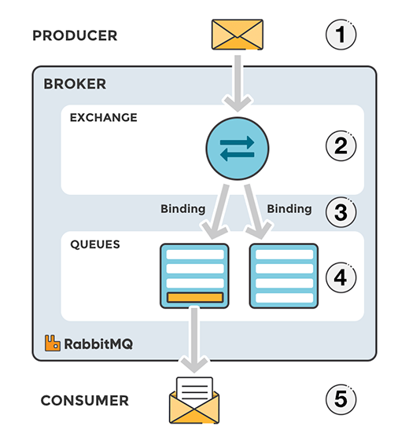
معماری-بررسی سرویس ها
RabbitMq یک کارگزار پیام است که می­توان با کمک آن سیستم‌های بزرگی را یکپارچه­سازی کرد. به این شکل که پیام را ابتدا از تولیدکنندگان اطلاعات دریافت می­کند و به مصرف‌کنندگان اطلاعات منتقل می­کند.
از دو بخش کلی تشکیل شده:
مراکز توزیع داده
صف ها
امکان پیاده سازی سناریو های مختلف براساس
نحوه اتصال صف ها به مراکز توزیع داده

Slide 18
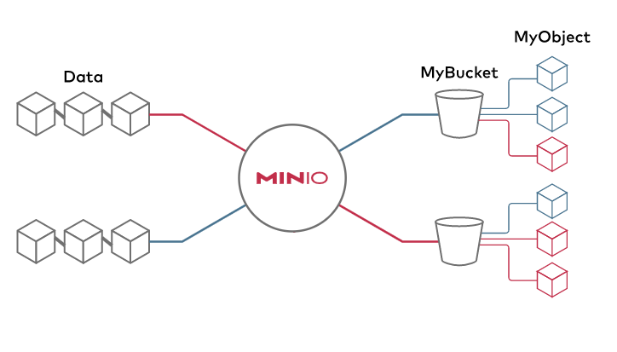
معماری-بررسی سرویس ها
MinIOیک نرم افزار متن باز، سمت سرور برای پیاده سازی Object Storage است. این سرویس به صورت اختصاصی برای نگهداری داده در مقیاس بالا و ایجاد یک ابر خصوصی است.
آپلود اطلاعات
قرارگیری اطلاعات
دانلود اطلاعات

Slide 19
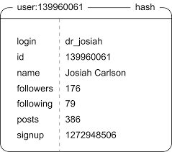
معماری-بررسی سرویس ها
Redis یک ذخیره کننده ساختار اطلاعات به صورت کلید و میزان ، داخل حافظه‌ای متن‌باز است که می­تواند به‌عنوان پایگاه­داده، حافظه نهان و ابزاری برای یکپارچه‌سازی عمل کند. این سرویس از ساختار اطلاعات متفاوتی پشتیبانی می‌کند، ازجمله؛ رشته­ها، هش­ها، لیست­ها، مجموعه­ها، مجموعه­های مرتب ‌شده.
در این پروژه از ساختار داده هش استفاده شد.
اطلاعات دوبین ها وضعیت آن‌ها، سطح دسترسی آن‌ها
الگوریتم‌های هوش‌مصنوعی وضعیت و سطح دسترسی‌ها
اطلاعات کاربران نام کاربری آنها سطح دسترسی آن‌ها

Slide 20
معماری-بررسی ساختار برنامه کاربردی
برنامه کاربردی سرور از یک رابط کاربری و صفر یا چند فرآیند تشکیل شده است. در رابط کاربری اطلاعات را از کاربر دریافت کرده و فرآیند متناسب با آن را اجرا می‌کند و اقدامات مربوط به هماهنگ سازی با سایر برنامه ها انجام خواهد شد.
در این فرآیند، اطلاعات از دوربین دریافت شده ، اطلاعات به بروکر پیام ارسال شده و همچنین اطلاعات در فایل های یک دقیقه‌ای ذخیره خواهند شد.

Slide 21
معماری-بررسی ساختار برنامه کاربردی
برنامه کاربردی سرور پردازشی از یک رابط کاربری و صفر یا چند فرآیند تشکیل شده است. در رابط کاربری اطلاعات را از کاربر دریافت کرده و فرآیند متناسب با آن را اجرا می‌کند و اقدامات مربوط به هماهنگ سازی با سایر برنامه ها انجام خواهد شد.
در این فرآیند، اطلاعات از بروکر پیام دریافت شده، اطلاعات توسط مدل هوش مصنوعی انتخابی در رابط کاربری پردازش شده و بروکر پیام تحویل داده خواهد شد.
چالش پردازش در زمان واقعی؟!

Slide 22
چالش پردازش در زمان واقعی
فرض کنید یک دوربین با نرخ 30 فریم بر ثانیه تصویر ارسال می‌کند. یعنی مدت زمان بین هر دو فریم، 1/30 برابر 33 میلی ثانیه است. یعنی مدت زمانی که برای پردازش یک فریم داریم تنها 33 میلی ثانیه است. حال اگر مدل هوش مصنوعی برای هر فریم 50 میلی ثانیه زمان صرف کند، سیستم ناپایدار خواهد شد و صف ها به پر شدن میروند.
راهکار:
همه ی فریم ها را پردازش نکنیم! مثلا از هر 10 فریم تنها یک فریم را پردازش کنیم.
حال با این فرض و همان نرخ ارسال، زمانی که برای پردازش داریم به 330 میلی ثانیه میرسد که عدد منطقی تری برای سیستم است.

Slide 23
برنامه کاربردی کاربر از یک رابط کاربری و صفر یا چند فرآیند تشکیل شده است.
رابط کاربری این برنامه از دو بخش پخش زنده اطلاعات و بازپخش اطلاعات تشکیل شده که در هر بخش فرآیندی متناسب با دوربین انتخابی اجرا خواهد شد.
در فرآیند پخش زنده ، نرم افزار به بروکر متصل شده و اطلاعات زنده و پردازش شده را دریافت میکند و به کاربر نمایش میدهد.
در فرآیند بازپخش به سرویس ذخیره کننده اطلاعات متصل شده و اطلاعات را دریافت می‌کند.

Slide 24
راه اندازی سیستم

Slide 25
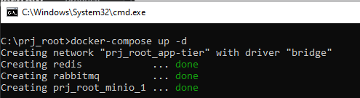
راه اندازی برنامه کاربردی سرور
پیش از راه اندازی برنامه کاربردی سرور ، نیازداریم تا سرویس های پروژه را اجرا کنیم.
برای این کار در ریشه پروژه دستور زیر را اجرا می‌کنیم.

Slide 26
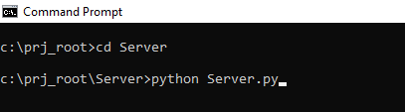
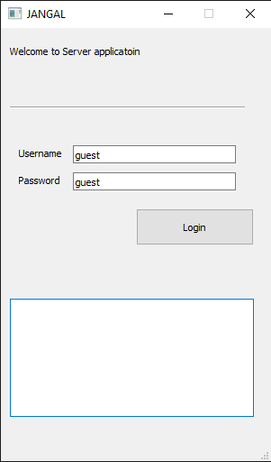
راه اندازی برنامه کاربردی سرور
برای راه اندازی برنامه کاربردی سرور به پوشه server رفته و دستور زیر را اجرا می‌کنیم.
با اجرای این دستور پنجره ی فوق باز خواهد شد.
نام کاربری و رمز عبور پیش فرض برای این برنامه guest,guest است.

Slide 27
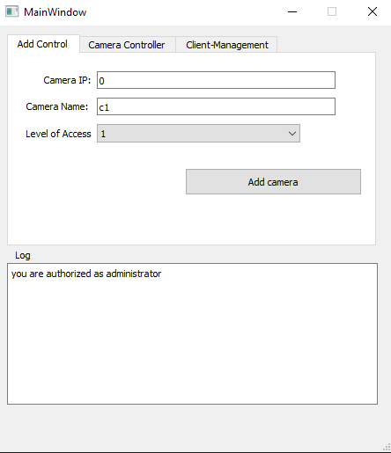
راه اندازی برنامه کاربردی سرور
با ورود به این برنامه با پنجره رو به روی مواجه خواهید شد. این برنامه از 3 تب تشکیل شده که وظایف تعریف دوربین جدید، کنترل دوربین و کنترل کاربران را برعهده خواهد داشت.
در تب اول
در خط اول لینک آدرس دوربین وارد خواهد شد.
در خط دوم یک نام منحصر به فرد باید تعیین شود.
در لیست انتخابی باید سطح دسترسی دوربین مشخص
شود.
نهایتاً، گزینه اضافه کردن دوربین باید فشرده شود.

Slide 28
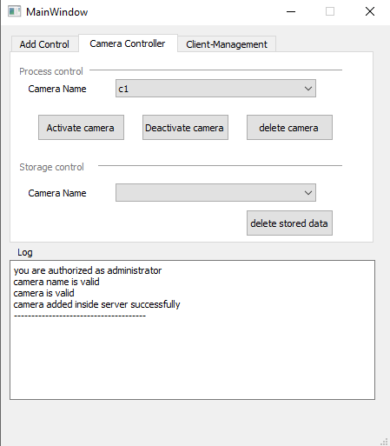
راه اندازی برنامه کاربردی سرور
تب دوم از دو بخش تشکیل شده یک بخش برای کنترل دوربین های تعریف شده و یک بخش برای حذف اطلاعات دوربین هایی که از آنها در سرور اطلاعات موجود است.
در بخش اول در لیست انتخابی نام دوربین تعریف شده مورد نظر انتخاب شود.
سپس فرآیند مرتبط با دوربین مورد نظر را میتوان فعال و غیرفعال کرد. یا میتوان دوربین انتخابی را حذف نمود. با حذف دوربین انتخابی باید مجددا آن را تب قبلی تعریف نمود. با حذف دوربین اطلاعات ذخیره شده آن در سرور حذف نمی‌شود.
به همین منظور در بخش دوم گزینه ای برای حذف اطلاعات ذخیره شده دوربین در نظر گرفته شد. تا بتوان اطلاعات ذخیره شده دوربین را حذف نمود.

Slide 29
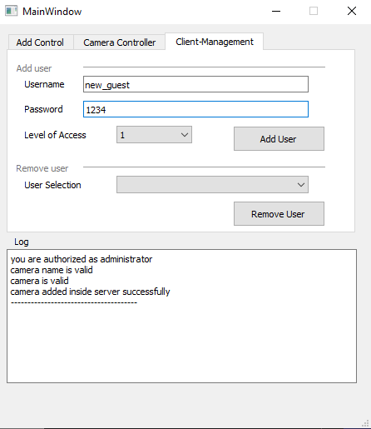
راه اندازی برنامه کاربردی سرور
تب سوم از برنامه کاربردی سرور برای کنترل کاربران سیستم است و از دو بخش تشکیل شده
بخش اضافه کردن کاربر و بخش حذف کاربر.
در بخش اضافه کردن کاربر جدید، در خط اول نام کاربری و در خط دوم رمز عبور و در لیست انتخابی موجود سطح دسترسی کاربر جدید تعیین می‌شود.
و با فشردن کلید اضافه کردن کاربر، کاربر جدید تعریف خواهد شد.
در بخش حذف کاربر از طریق لیست انتخابی موجود کاربر تعیین می‌شود و با فشردن کلید حذف کاربر از سیستم حذف خواهد شد.

Slide 30
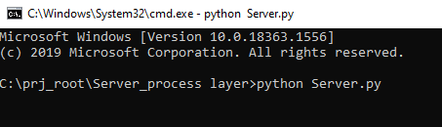
راه اندازی برنامه کاربردی سرور پردازشی
برنامه کاربردی سرور پردازشی میتواند بر روی رایانه ای متفاوت از رایانه ای که برنامه کاربردی سرور را اجرا می‌کند، اجرا شود. برای این کار کافی است تنها مرحله نصب کتابخانه‌های پایتون را برای اجرای این برنامه بر روی آن رایانه انجام داد و پوشه Server_process layer را به آن کامپیوتر انتقال داد.
حال برای راه اندازی برنامه کاربردی سرور پردازشی به پوشهServer_process layer رفته و دستور زیر را اجرا می‌کنیم.

Slide 31
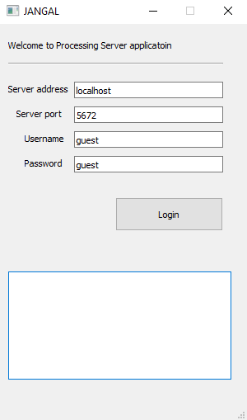
راه اندازی برنامه کاربردی سرور پردازشی
با اجرا دستور قبل دستور پنجره ی فوق باز خواهد شد.
در خط اول آدرس کامپیوتر سرور باید وارد شود.
در خط دوم پورت سرویس rabbitmq که در داکرکامپوز تعیین شده است.
در خط سوم و چهارم نام کاربری و رمز عبور برنامه سرور باید تعیین شود.
و در پایان با فشردن کلید ورود، وارد برنامه خواهید شد.

Slide 32
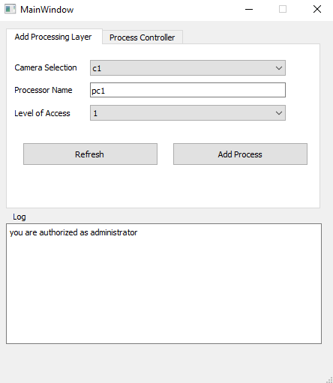
راه اندازی برنامه کاربردی سرور پردازشی
این برنامه از دو تب اصلی تشکیل شده است. یک تب برای اضافه کردن لایه پردازشی جدید و یک تب برای کنترل لایه پردازشی تعریف شده.
در تب اول یک لیست انتخابی از دوربین های فعال در سیستم را مشاهده می‌شود که قصد داریم اطلاعات آن را پردازش کنیم.
در ادامه یک نام برای لایه پردازشی اضافه شده در نظر می‌گیریم و سطح دسترسی برای دستیابی به اطلاعات پردازش شده را درنظر می‌گیریم.
سپس با فشردن کلید اضافه کردن لایه پردازشی میتوان لایه پردازشی را به مجموعه اضافه نمود.
با فشردن کلیدبازیابی لیست انتخابی متشکل از دوربین‌های فعال به روزرسانی خواهد شد.

Slide 33
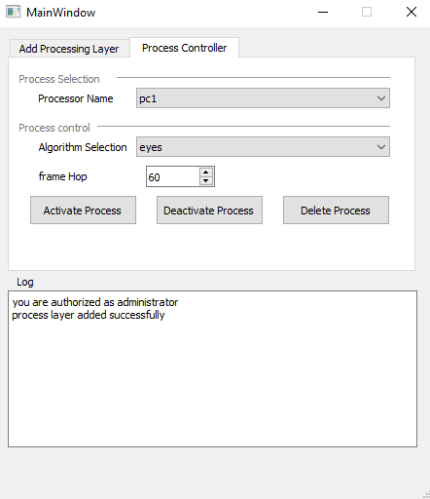
راه اندازی برنامه کاربردی سرور پردازشی
در تب دوم این برنامه میتوان در بخش اول لایه پردازشی مدنظر را که در تب پیش تعریف شد انتخاب نمود.
الگوریتم هوش مصنوعی مورد نظر که قصد داریم در این لایه پردازشی فعال کنیم را انتخاب خواهیم نمود.
تعداد پردازش فریم آن را تعیین خواهیم نمود، بدین شکل عدد 60 به این معناست که از هر 60 فریم تصویر یک فریم پردازش شود. به عنوان مثال اگر تصویر با سرعت 30 فریم بر ثانیه خوانده شود، هر 2 ثانیه یک فریم پردازش خواهد شد. که بسته به الگوریتم و توان پردازشی رایانه باید تعیین شود
در پایان نیز با فشردن کلید فعال‌سازی، غیر‌فعال‌سازی می‌توان این لایه را کنترل نمود.با فشردن کلید حذف، این لایه پردازشی حذف شده و باید آن را تعریف نمود.

Slide 34
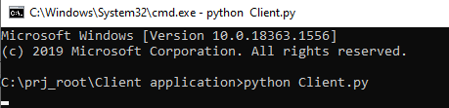
راه اندازی برنامه کاربردی کاربر
برنامه کاربردی کاربر می‌تواند بر روی هر رایانه ای که در شبکه داخلی سیستم قرار گرفته اجرا شود. برای این کار کافی است تنها مرحله نصب کتابخانه‌های پایتون را برای اجرای این برنامه بر روی آن رایانه انجام داد و پوشه Client application را به آن کامپیوتر انتقال داد.
حال برای راه اندازی برنامه کاربردی سرور پردازشی به پوشه Client application رفته و دستور زیر را اجرا می‌کنیم.

Slide 35
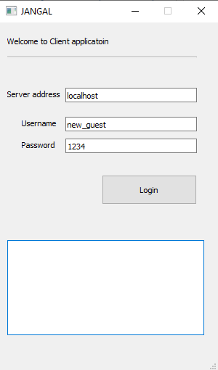
راه اندازی برنامه کاربردی کاربر
با اجرا دستور قبل دستور پنجره ی فوق باز خواهد شد.
در خط اول آدرس کامپیوتر سرور باید وارد شود.
در خط سوم و چهارم نام کاربری و رمز عبور که در برنامه کاربردی سرور تعیین شد باید وارد شود.
و در پایان با فشردن کلید ورود، وارد برنامه خواهید شد.

Slide 36
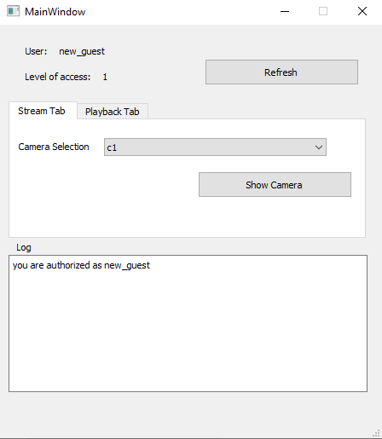
راه اندازی برنامه کاربردی کاربر
این برنامه از دو تب اصلی تشکیل شده است. یک تب برای دسترسی به پخش زنده اطلاعات دوربین و یک تب برای دسترسی به اطلاعات ذخیره شده دوربین
در این برنامه یک کلید انتخابی تعبیه شده که لیست دوربین‌های فعال سیستم را در تب اول و لیست انتخابی دوربین‌هایی که از آنها در سرور اطلاعات موجود است را بروزسانی می‌کند.
در تب اول با انتخابی دوربین فعال مورد در نظر در لیست انتخابی، با فشردن کلید نمایش اطلاعات، صفحه پخش زنده اطلاعات نمایان خواهد شد.

Slide 37
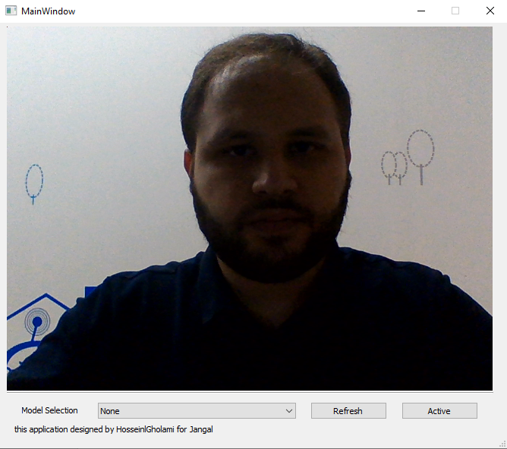
راه اندازی برنامه کاربردی کاربر
در تصویر رو به رو پخش زنده اطلاعات را میتوان مشاهد کرد.
برای دسترسی به اطلاعات پردازش شده دوربین یک لیست انتخابی، و دو کلید تعریف شده است.
با فشردن کلید بازیابی الگوریتم های فعال برای دوربین مورد نظر به روز رسانی می‌شود.
با انتخاب الگوریتم و مدل هوش مصنوعی دلخواه و فشردن کلید فعال سازی ، اطلاعات پردازش شده بر روی تصویر نمایان خواهد شد.

Slide 38
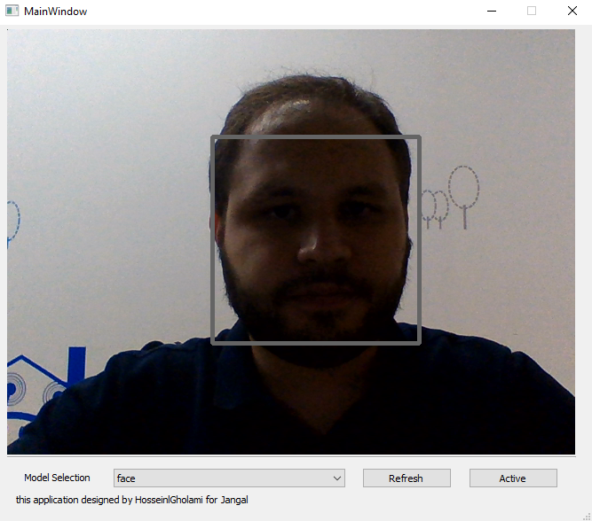
راه اندازی برنامه کاربردی کاربر
با انتخاب مدل تشخیص چهره و کلید فعال‌سازی، اطلاعات تشخیص داده شده به نمایش در خواهد آمد.
برای غیرفعال کردن نمایش اطلاعات کافی است در لیست انتخابی None انتخاب شده و گزینه فعال‌سازی انتخاب شود.

Slide 39
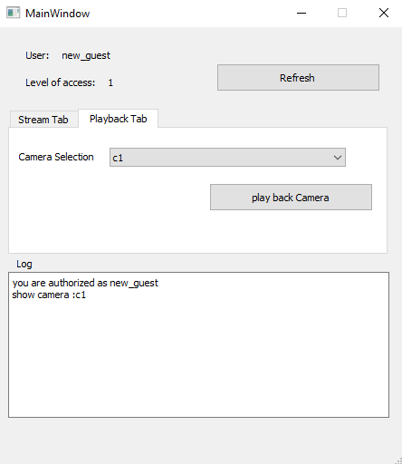
راه اندازی برنامه کاربردی کاربر
در تب دوم برنامه کاربردی کاربر می‌توان به اطلاعات ذخیره شده دوربین ها دست یافت. بدین شکل که در یک لیست انتخابی دوربین‌هایی که از آنها در سرور اطلاعات ذخیره شده، نمایش داده می‌شود.
با انتخاب دوربین مورد نظر و فشردن کلید بازپخش اطلاعات پنجره باز پخش اطلاعات باز خواهد شد.

Slide 40
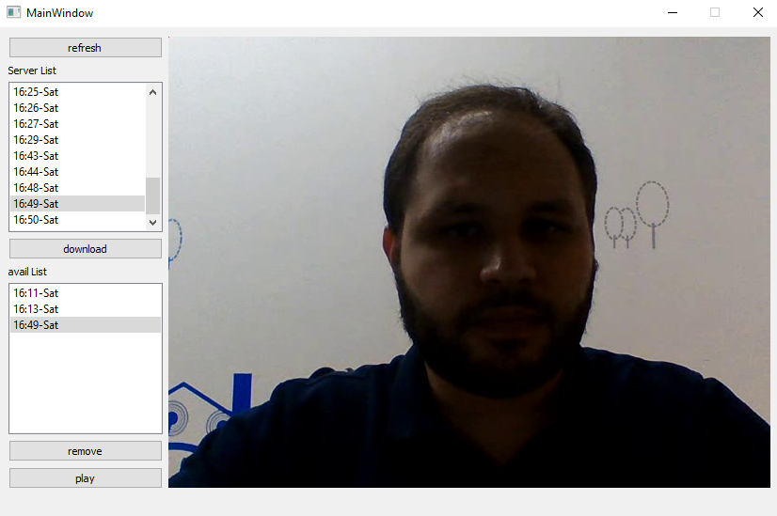
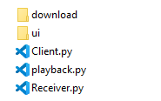
راه اندازی برنامه کاربردی کاربر
پنجره بازپخش اطلاعات از دو لیست اصلی تشکیل شده است. که لیست اول اطلاعات موجود در سرور را به نمایش می‌گذارد و لیست دوم اطلاعات ذخیره شده در سمت کاربر را نمایش می‌دهد.
در این پنجره یک کلید بازیابی تعبیه شده که لیست اطلاعات ذخیره شده سرور را به بروزرسانی می‌کند.
با انتخاب زمان مورد نظر از لیست اول و فشردن کلید دریافت، اطلاعات وارد لیست دوم شده
و در پوشه downlaod قرار خواهد گرفت. با فشردن کلید حذف می‌توان این اطلاعات را حذف نمود و با فشردن کلید پخش در پنجره مشخص شده فایل مورد نظر پخش خواهد شد.

Slide 41
پیشنهادات و جمع بندی

Slide 42
پیشنهادات
1-در این پروژه از رابط کاربری گرافیکی pyqt استفاده شد که محیط اجرا را به رایانه محدود می­کند و نیازمند نصب برنامه کاربردی بر روی کامپیوتر کاربر است. این درحالی است که اگر از رابط­های گرافیکی تحت وب استفاده شود، کاربری را ساده تر خواهد کرد و افراد می­توانند بدون نصب هیچگونه پیشنیازی و تنها با یک مرورگر وب به سیستم دسترسی پیدا کنند. یا حتی از طریق تلفن­های همراه بتوانند از سیستم بهره­برداری کنند.
2-در این پروژه در برنامه های سرور و سرور پردازشی از فرآیندها استفاده شد. هنگامی که از فرآیندها استفاده می­کنیم، سیستم عامل کامپیوتر میزبان وظیفه اجرای آن فرآیند را برعهده میگیرد و اجرای آن را مدیریت می­کند. راهکار مناسب­تر این است که بجای استفاده از فرآیندها اجرای برنامه ها را داخل یک کانتینر داکر برد، و اجرای آن را بر عهده کوبرنتیس قرار داد، با انجام این کار فرآیند اجرای برنامه ها بر روی خوشه ای از رایانه ها ساده تر خواهد شد.

Slide 43
جمع بندی
یک سیستم هوشمند کامل برای پیاده‌سازی در سامانه نظارتی مکان های امنیتی برای نظارت پیرامونی، ارائه شد که بتوان هر الگوریتم هوش مصنوعی دلخواه را بر روی سیستم پیاده کرد تا کاربران اتاق مانیتورینگ بتوانند نتیجه پردازش شده این مدل­ها را روی دوربین مورد نظر بررسی کنند.
این کار موجب افزایش بهره­وری افراد خواهد شد، چرا که هر شخص می­تواند با دقت بیشتری، تعداد دوربین بیشتری را بررسی کند و از خطای انسانی ناشی عدم دقت شخص ناظر نسبت به یک نقطه جلوگیری کند و مفهوم ایجاد امنیت تحقق یابد.
همچنین برای اینکه بتوان نظارت دوربین­های مناطق متفاوت را در یک پایگاه امنیتی، در اختیار اشخاص متفاوت قرار داد و از حداکثر توانمندی یک مجموعه استفاده کرد، برای هر دوربین سطح دسترسی تعریف شد، تا اشخاصی که به دوربین ها دسترسی پیدا می‌کنند را مدیریت کرد.

Slide 44
تشکر از توجه شما

